Slide 1
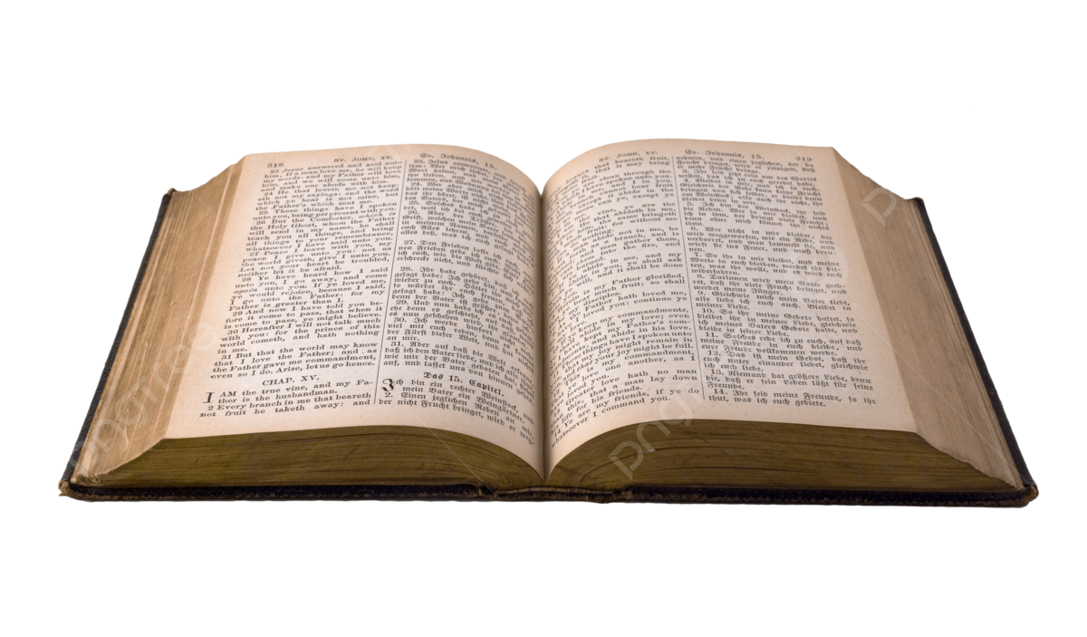
OS DEZ M
ESTUDE OS PRINCIPIOS BIBLICO
Aprenda quais são os dez mandamentos do Antigo Testamento da Bíblia
RAQUEL MICHEL

Slide 2
OS DEZ MANDAMENTOS
Introdução
Os Dez Mandamentos são um conjunto de princípios éticos e de conduta fundamentais que têm desempenhado um papel significativo na formação das bases morais das sociedades ocidentais. Originados no contexto religioso do Antigo Testamento da Bíblia, esses mandamentos foram entregues a Moisés no Monte Sinai, segundo a tradição judaico-cristã.

Slide 3
01
Amar a Deus sobre tod
“Amarás o Senhor, teu Deus, de todo o teu coração, de toda a tua alma e de todo o teu entendimento”

Slide 4
02
NÃO FARÁS PARA TI IMAGEM
“Não faça para você nenhum ídolo na forma de qualquer coisa no céu, na terra ou nas águas debaixo da terra”.

Slide 5
03
NÃO TOMARÁS O NOME DO SENHOR, TE
Não invocarás em vão o nome do Senhor teu Deus.

Slide 6
04
LEMBRA-TE DO DIA DO S
Lembra-te do dia do sábado, para o santificar. Seis dias trabalharás, e farás toda a tua obra. Mas o sétimo dia é o sábado do Senhor teu Deus; não farás nenhuma obra, nem tu, nem teu filho, nem tua fi

Slide 7
05
HONRA TEU PAI E TUA MÃE
Honra teu pai e tua mãe, a fim de que tenhas vida longa na terra que o Senhor teu Deus te dá.

Slide 8
06
NÃO MATARÁS
Não matarás

Slide 9
07
NÃO ADULTERARÁS
Não adulterarás

Slide 10
08
NÃO FURTARÁS
Não furtarás
Êxodo 20:15
Aquele que furtava, não furte mais; antes, trabalhe, fazendo com suas mãos o que é bom, para que tenha o que repartir com o que tiver necessidade
Efésios 4:28

Slide 11
09
NÃO DIRÁS FALSO TESTEMUNHO CONTRA O TEU PRÓXIMO
Não dirás falso testemunho contra o teu próximo
Êxodo 20:16
Mas quanto aos tímidos, e aos incrédulos, e aos abomináveis, e aos homicidas, e aos fornicadores, e aos feiticeiros, e aos idólatras, e a todos os mentirosos, a sua parte será no lago que arde com fogo e enxofre, que é a segunda morte
Apocalipse 21:8

Slide 12
10
NÃO COBIÇARÁS
Não cobiçarás a casa do teu próximo, não cobiçarás a mulher do teu próximo, nem o seu servo, nem a sua serva, nem o seu boi, nem o seu jumento, nem coisa alguma do teu próximo
Êxodo 20:17
Porque outrora vocês eram trevas, mas agora são luz no Senhor. Vivam como filhos da luz, pois o fruto da luz consiste em toda bondade, justiça e verdade; e aprendam a discernir o que é agradável ao Senhor.
Efésios 5:8

Slide 13
AGRADECIMENTOS

Slide 14

OBRIGADO POR LER ATÉ AQUI
Esse Ebook foi gerado por IA, e diagramado por humano.
.
Esse conteúdo foi gerado com fins didáticos de construção, não foi realizado uma validação cuidadosa humana no conteúdo e pode conter erros gerados por uma IA.

